Slide 1


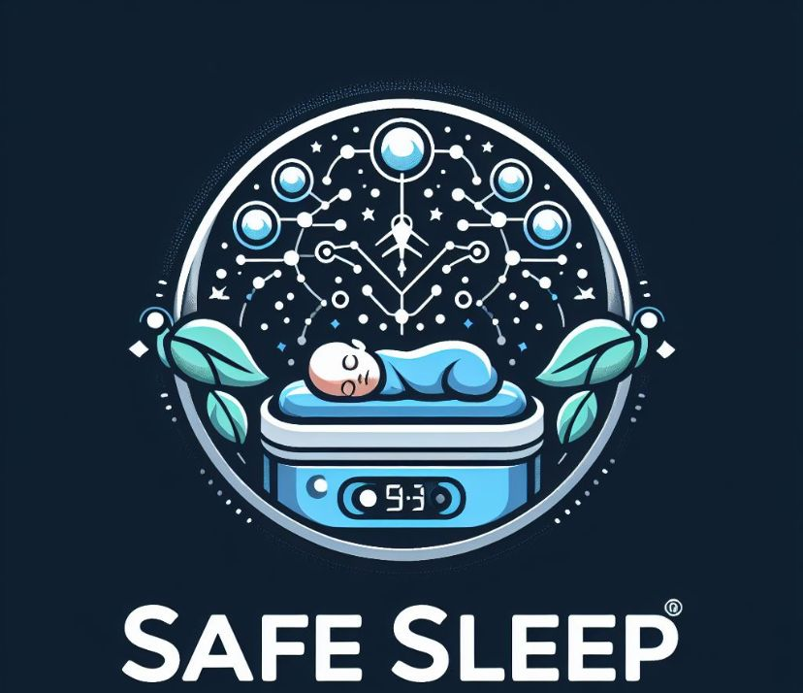


Safe Sleep | 21/03/2024
INCUBADORAS NEONATAL
Contole de temperatura para bebês recém-nascidos
Sprint 1

Slide 2
Sobre a empresa
Safe Sleep é a melhor escoolha para cuidar da sua vida. Aqui temos o cuidado ao controlar as temperaturas de incubadoras para regular a temperatura corporal de bebês recém-nascidos prematuros.
Somos uma grande solução para o hospital de sua região / domínio.

Slide 3




Integrantes
Seguem abaixo os desenvolvedores do projeto
Gabriel Cerejo
Vinícius Miralha
Enzo Monteiro
Nicolas Reis
Pedro Augusto
Felipe Ferro
Enzo Bizeli

Slide 4


Contexto
________________________________________________________________________________________________________________________________________________________________________________________________________________________________________________________________________________________________________________________________________________________________________________________________________________________________________________________________________________________________________________________________________________________________________________________________________________________________________________________________________________________________________________________________________________________________-------------------------------------------------------------------------------------------------------------------------------------------------------------------------------------------------------------------------------------------------------------------------------------------------------------------------------------------------------------------------------------------------------------------------------------------------------------------------------------------------------------------------------------------------------------------------------------------------------------------------------------------------------------------------------------------------------------------------------------------------------------------------------------------------------------------------------------------------------------------------------------------------------------------------------------------------------------------------------------------------------------

Slide 5

Desafio
__________________________________________________________________________________________________________________________________________________________________________________________________________________________________________________________________________________________________________________________________________________________________________________________________________________________________________________________________________________________
_________________________________________________________________________________________________________________________________________________________________________________________________________________________________________________________________________________________________________________________________________________________________________________________________________

Slide 6


Problema
________________________________________________________________________________________________________________________________________________________________________________________________________________________________________________
_______________________________________________________________________________________________________________________________________________________________________________________________________________________________________________________________________________________________________________________________________________________________________________________________________________________________________________________________________________

Slide 7
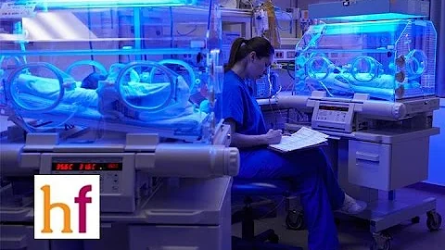
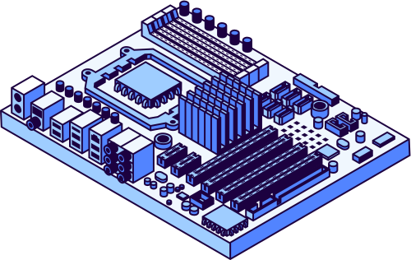
Solução proposta
Monitorar a temperatura de incubadoras para evitar óbitos
Concorrente nº 1
Escreva uma observação sobre o concorrente.
Concorrente nº 2
Escreva uma observação sobre o concorrente.

Slide 8

Diagrama de visão de negócio

Slide 9





1
2
3
4
5
Login dos profissionais da saúde e administradores
+
Verificação dos dados na Dashboard
Caso aconteça alguma anormalidade um alarme aparecerá para o médico alertando-o que um erro ocorreu em uma incubadora.
Fazer a instalação do sensor de temperatura nas incubadoras
Armazenamento no banco de dados e na nuvem a temperatura obtida
Permitir que os médicos monitorem a temperatura da incubadora em tempo real através das Dashboards

Slide 10
Ferramenta de gestão - Trello

Slide 11



Propósito do Site Institucional
www.safesleep.com.br

Slide 12
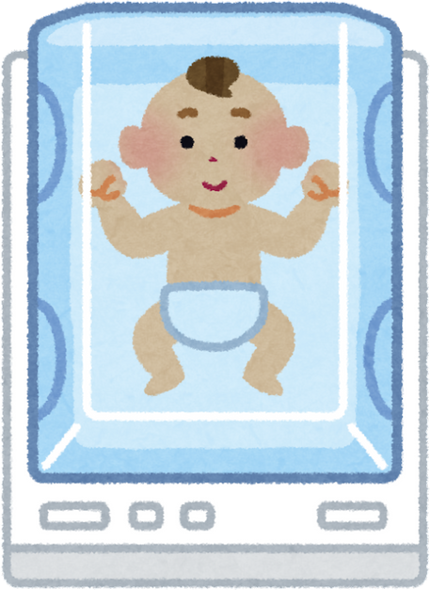
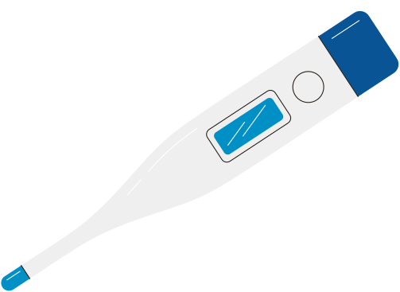
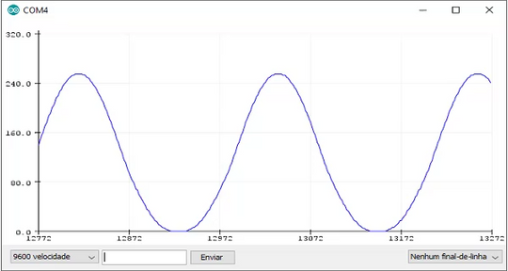
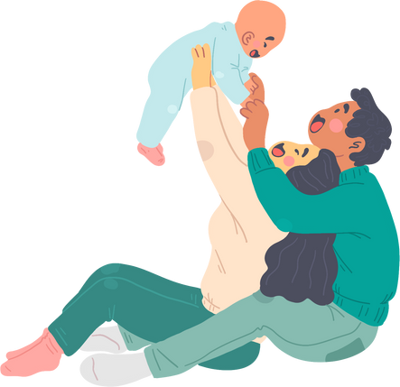
Início
Sobre nós
|
Conferir credenciais
Sair
OBJETIVOS DO PROJETO
SOBRE O PROJETO
O projeto tem o objetivo de desenvolver um sistema de monitoramento de temperatura de incubadoras para recém-nascidos prematuros. Este problema foi selecionado para o projeto, pois, segundo dados obtidos da FIOCRUZ a queda de 1ºC da temperatura corporal em um recém-nascido ocasiona em 28% de aumento na taxa de óbitos, fazendo parte desse estudo 149 recém-nascidos.
1
Seu filho seguro com vigilância 24h
Temperatura regulada com segurança
2
Dados capturados por sensores de temperatura
CONTROLE DE TEMPRATURA CORPORAL
Dentro de algumas semanas a sua família estará reunida e feliz!
3

Slide 13
Início
Sobre nós
|
Conferir credenciais
Criar Conta
Criar uma conta
Já tem uma conta? Clique aqui.
NOME
João Silva
E-MAIL
joao@gmail.com
SENHA
******
HOSPITAL
Selecionar
Registrar-se

Slide 14
Início
Sobre nós
|
Conferir credenciais
Entrar
Entrar
Faça o login para continuar
E-MAIL
joao@gmail.com
SENHA
******
Entrar

Slide 15
Início
Sobre nós
|
Conferir credenciais
Entrar
Esqueci minha senha
Nova senha
E-MAIL
01234567
NOVA SENHA
*********
REPETIR SENHA
*********
Enviar

Slide 16


Simulador Financeiro

